Slide 1

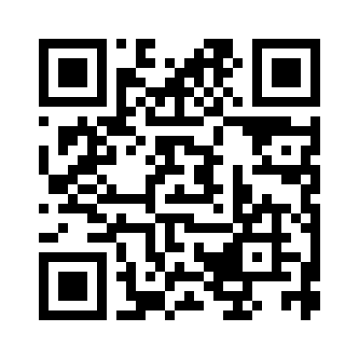
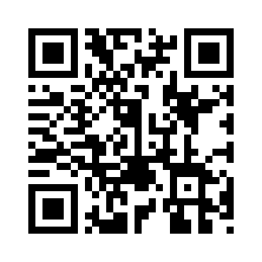
健康保険組合 セミナー動画のご案内
健診結果を
うまく活用しよう
〜 自分ごとにする 〜
健診結果は「受けて終わり」「見て終わり」ではなく、
今のからだの状態を知り、生活習慣を見直すための大切なヒントです。
数値の意味や変化に目を向け、これからの健康づくりに活かしましょう。
動画で確認できるポイント
1
健診結果の見方を知る
検査項目や数値の意味を理解し、自分の状態を把握する。
2
変化を「自分ごと」にする
前年との違いや気になる数値から、生活習慣との関係に気づく。
3
早めの行動につなげる
小さな改善や受診・相談など、健康リスクを先送りしない。
視聴期間
令和８年１１月１日～
令和８年１１月３０日
視聴後は、今後の健康支援に活用するため
アンケートへのご回答をお願いいたします。
回答期限令和８年１１月３０日
視聴はこちら
アンケート回答はこちら
URL：https://youtu.be/k-8amIgF9cU
URL：https://forms.gle/rUdAtBfHPJNrxf33A
三岐しんきん健康保険組合・健保連岐阜連合会

